Slide 1
COP게시판
0.2
2017-12-21

Slide 2
개정 이력
작성일 | 변경 이력 | 화면 ID | Ver
2017-12-11 | 최초 작성 |  | 0.1
2017-12-21 | 개발 수정사항 반영 |  | 0.2

Slide 3

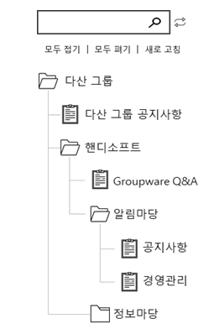
목록
그룹 공지사항
2 / 15
Description
※ | 전체적인 화면구조 및 기능은 동호회내 게시판과 동일하므로 생략
최근 게시물
즐겨찾는 게시판
그룹 공지사항
경영관리
전체 게시판
 | 번호 | 제목 | 작성자▼ | 작성일▼ | 조회수▼
 | 15 | 사내 시스템 정기 점검 및 스토리지 작업의 건 | 홍길동 | 2017-11-30 | 99
 | 14 | Tonino Lamborghini Smart Phone ‘ALPHA-ONE’ 추석명절 가족… | 홍길동 | 2017-11-30 | 99
 |  | 사내 시스템 정기 점검 및 스토리지 작업의 건 | 홍길동 | 2017-11-30 | 99
 |  | 사내 시스템 정기 점검 및 스토리지 작업의 건 | 홍길동 | 2017-11-30 | 99
 | 11 | 사내 시스템 정기 점검 및 스토리지 작업의 건 | 홍길동 | 2017-11-30 | 99
 | 10 | 사내 시스템 정기 점검 및 스토리지 작업의 건 | 홍길동 | 2017-11-30 | 99
 | 9 | 사내 시스템 정기 점검 및 스토리지 작업의 건 | 홍길동 | 2017-11-30 | 99
 | 8 | 사내 시스템 정기 점검 및 스토리지 작업의 건 | 홍길동 | 2017-11-30 | 99
 | 7 | 사내 시스템 정기 점검 및 스토리지 작업의 건 | 홍길동 | 2017-11-30 | 99
 | 6 | 사내 시스템 정기 점검 및 스토리지 작업의 건 | 홍길동 | 2017-11-30 | 99
 | 5 | 사내 시스템 정기 점검 및 스토리지 작업의 건 | 홍길동 | 2017-11-30 | 99
 | 4 | 사내 시스템 정기 점검 및 스토리지 작업의 건 | 홍길동 | 2017-11-30 | 99
 | 3 | 사내 시스템 정기 점검 및 스토리지 작업의 건 | 홍길동 | 2017-11-30 | 99
 | 2 | 사내 시스템 정기 점검 및 스토리지 작업의 건 | 홍길동 | 2017-11-30 | 99
 | 1 | 사내 시스템 정기 점검 및 스토리지 작업의 건 | 홍길동 | 2017-11-30 | 99
삭제
>
15개
>
공지
…
(2)
>
<< < 1 2 3 > >>
/ 3

Slide 4

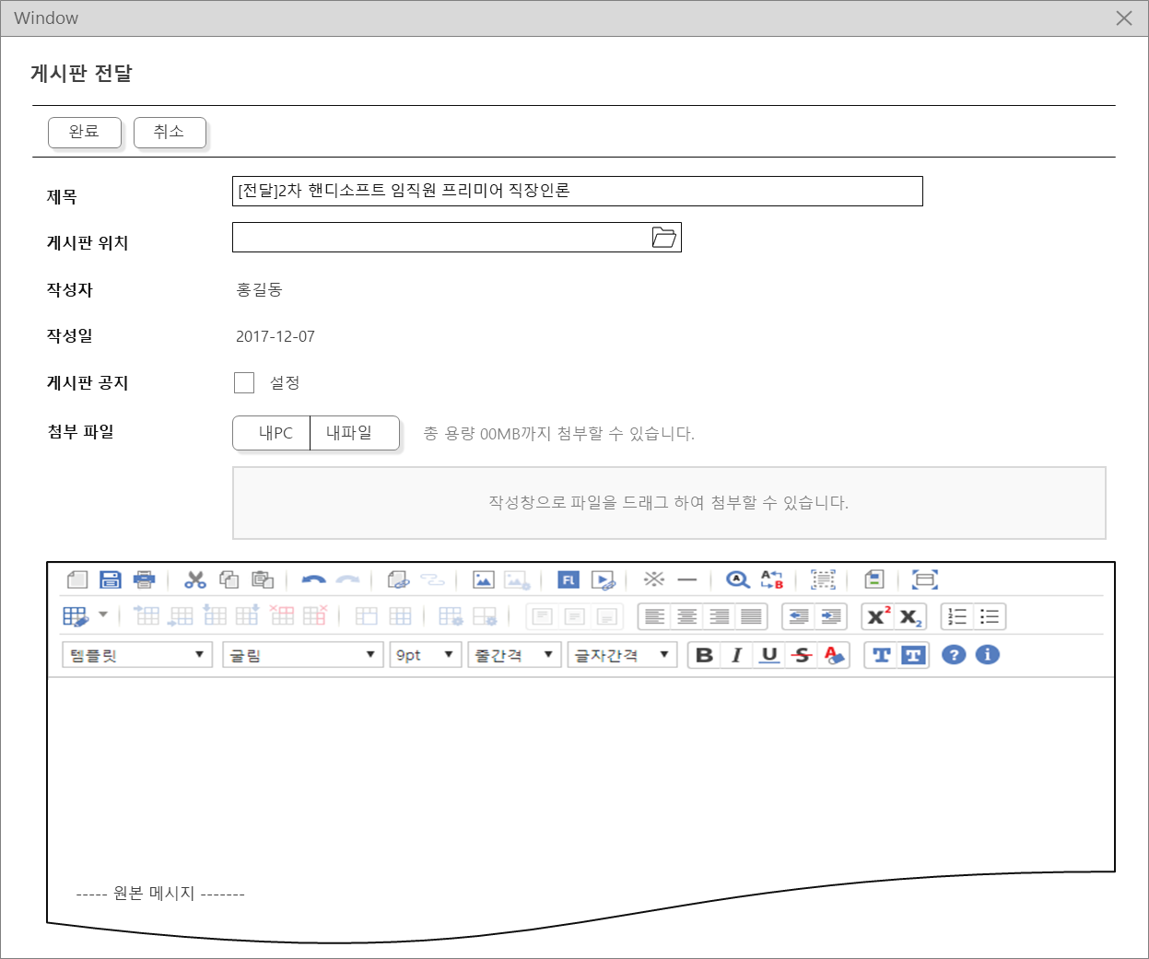
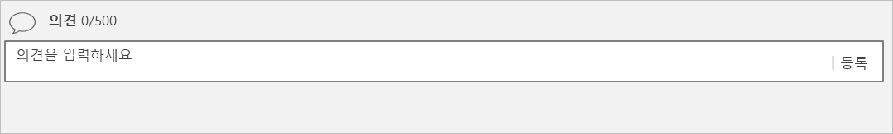
상세
그룹 공지사항
목록
Description
1 | 클릭시 출력되는 팝업은 COP게시판과 동일한 팝업(CU10.2.2.1) 사용
최근 게시물
즐겨찾는 게시판
그룹 공지사항
경영관리
전체 게시판
이전
다음
답글
수정
삭제
인쇄하기
보내기 ▼
>
타 게시판으로 전달
1
번호 999 ㅣ 조회수 27 ㅣ 4
제목 | 2차 핸디소프트 임직원 프리미어 직장인론
게시판 위치 | 그룹 공지사항
작성자 | 홍길동
작성일 | 2017-12-07
>
첨부 파일 – 일반첨부 1, 대용량 1
전체선택 저장
CU10.2.2.1
>
테니스 동호회 정모 사진.jpg
999KB
본문 내용 출력

Slide 5
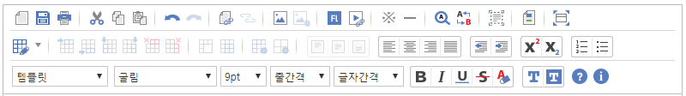
수정
최근 게시물
즐겨찾는 게시판
그룹 공지사항
경영관리
전체 게시판
그룹 공지사항
완료
취소
>
제목
게시판 위치 | 그룹 공지사항
작성자 | 홍길동
작성일 | 2017-12-07
게시판 공지 | 설정
2차 핸디소프트 임직원 프리미어 직장인론
메일발송
>
첨부 파일
내PC 내파일
총 용량 00MB까지 첨부할 수 있습니다.
작성창으로 파일을 드래그 하여 첨부할 수 있습니다.

Slide 6

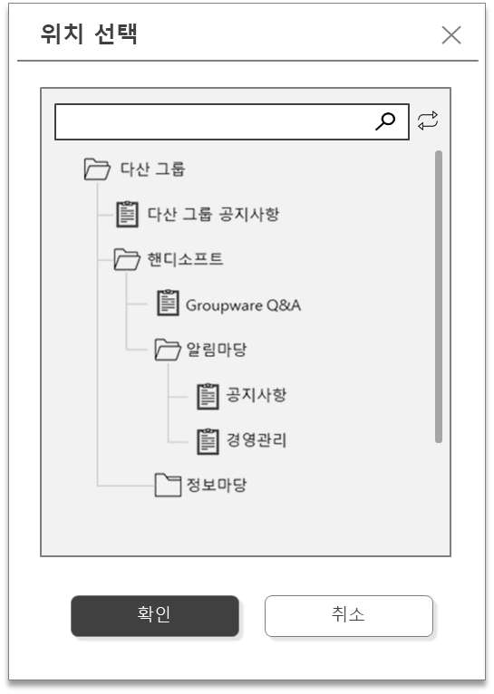
쓰기
게시하기
Description
1 | 게시판 위치는 [게시하기]버튼을 통해 진입시에만 출력
1-1 | 위치 선택 아이콘 클릭시 출력되는 팝업은 COP게시판과 동일한 팝업(CU10.2.2.2) 사용
최근 게시물
즐겨찾는 게시판
그룹 공지사항
경영관리
전체 게시판
게시하기
완료
취소
>
제목
게시판 위치
작성자 | 홍길동
작성일 | 2017-12-07
게시판 공지 | 설정
메일발송
1
1-1
>
첨부 파일
내PC 내파일
총 용량 00MB까지 첨부할 수 있습니다.
CU10.2.2.2
작성창으로 파일을 드래그 하여 첨부할 수 있습니다.

Slide 7
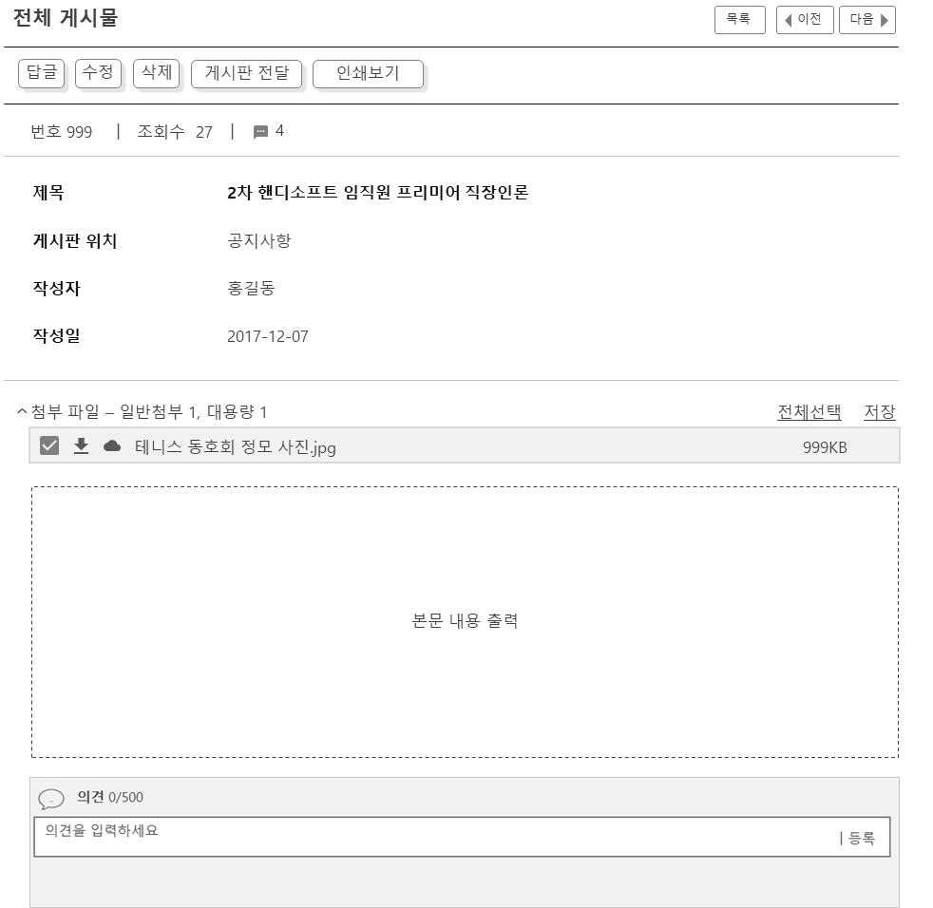
삭제
상세(팝업형)
홈 > 내 동호회 > 전체 게시물
Window
-

Slide 8
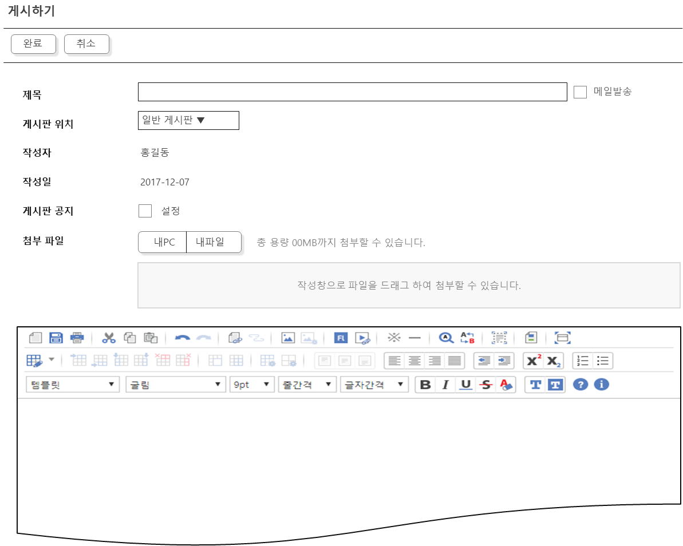
삭제
쓰기(팝업형)
홈 > 내 동호회 > 전체 게시물
Window
-
타게시판으로 전달

